Slide 2
Docente: Livia Pedalino
Sez.A Capoluogo
Bambini 4 anni
Campo di esperienza: immagini e colori
Obiettivo: comunica ed esprime emozioni con diverse forme di espressività artistica

Slide 4
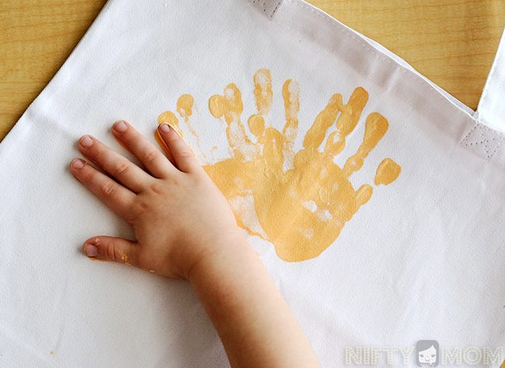
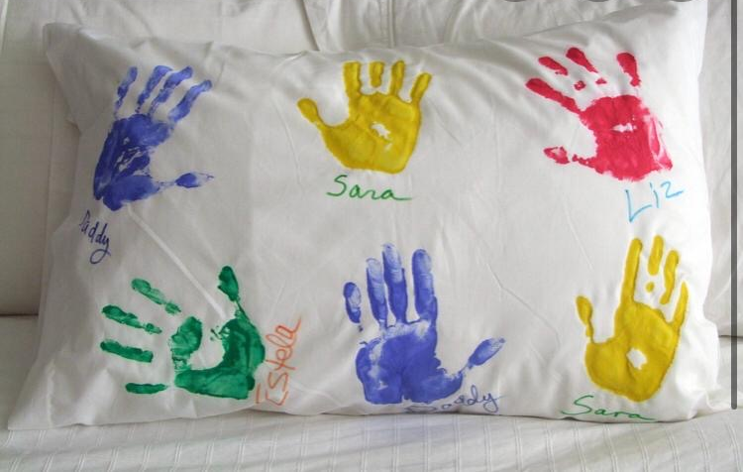
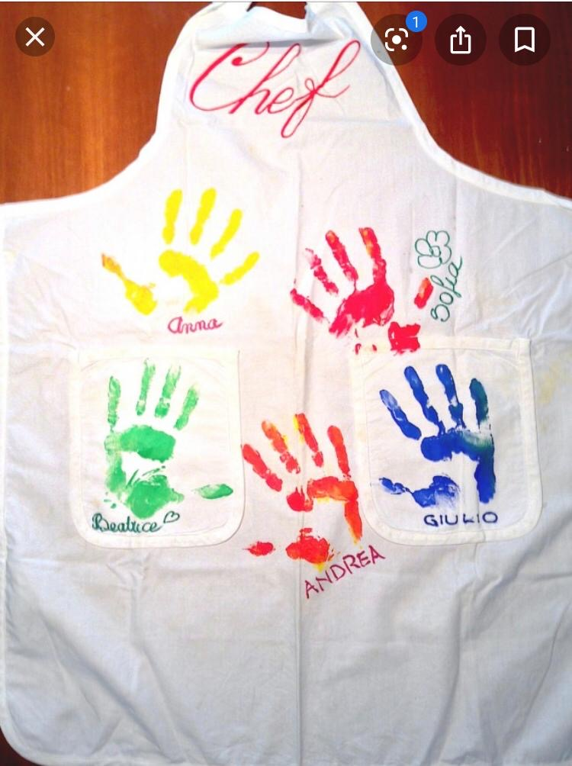
Buon Lavoro!

